Slide 1
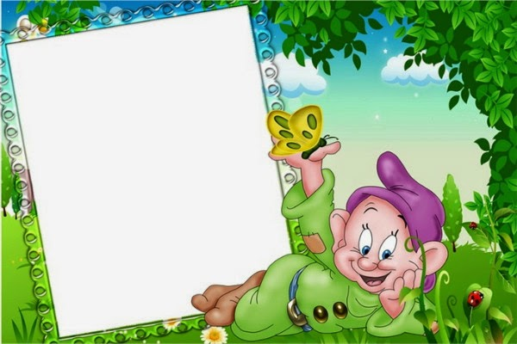
GIÁO ÁN
PHÁT TRIỂN NGÔN NGỮ
    Chủ đề: Thế giới động vật
    Đề tài: Làm quen chữ cái i, t, c
    Đối tượng: MGL 5-6 tuôi
    Số lượng: 25- 30 trẻ
    Thời gian: 30- 35 phút

Slide 2

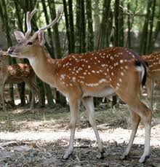
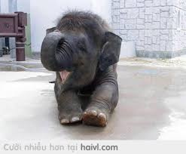
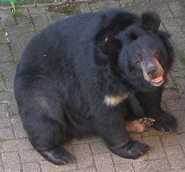
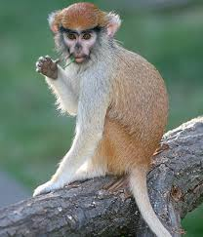
Bài hát: đố bạn

Slide 3

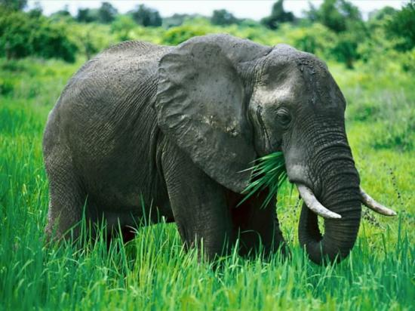
Con voi

Slide 4

Tìm các chữ cái đã học trong từ
C
o
n
v
o
i

Slide 5
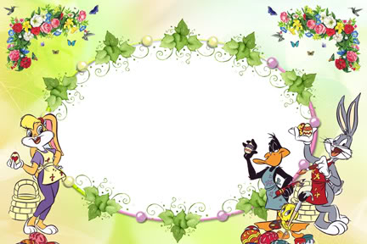
Cấu tạo chữ i
i

Slide 6



Cấu tạo chữ i

Slide 7

i
i
i

Slide 8
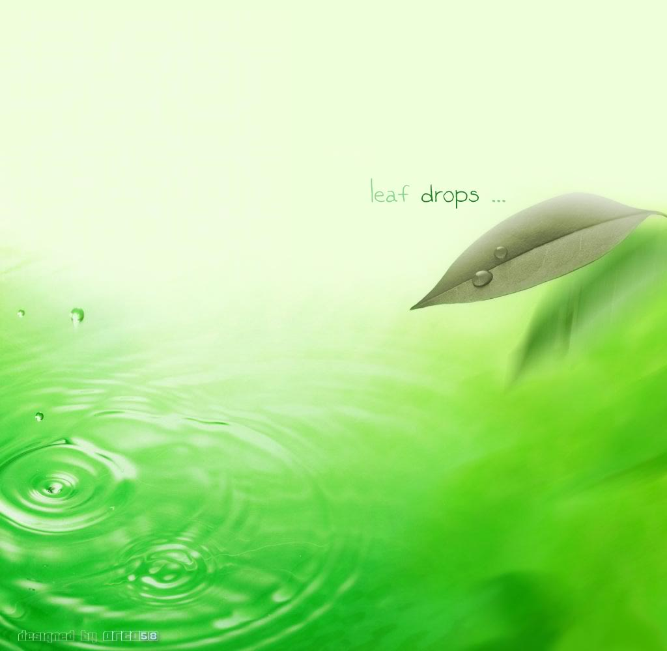
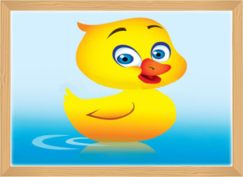
Vịt con

Slide 9

t

Slide 10


Cấu tạo chữ t

Slide 11
t
t
T

Slide 12

x

Slide 13
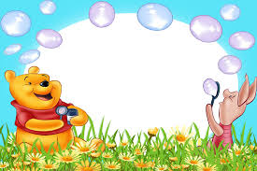
c

Slide 14
c
c
c

Slide 15

Trò chơi
Hãy chọn tôi đi

Slide 16

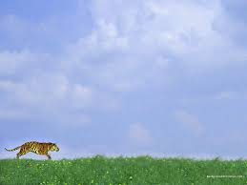
Trò chơi :Thi xem ai nhanh

